Slide 1
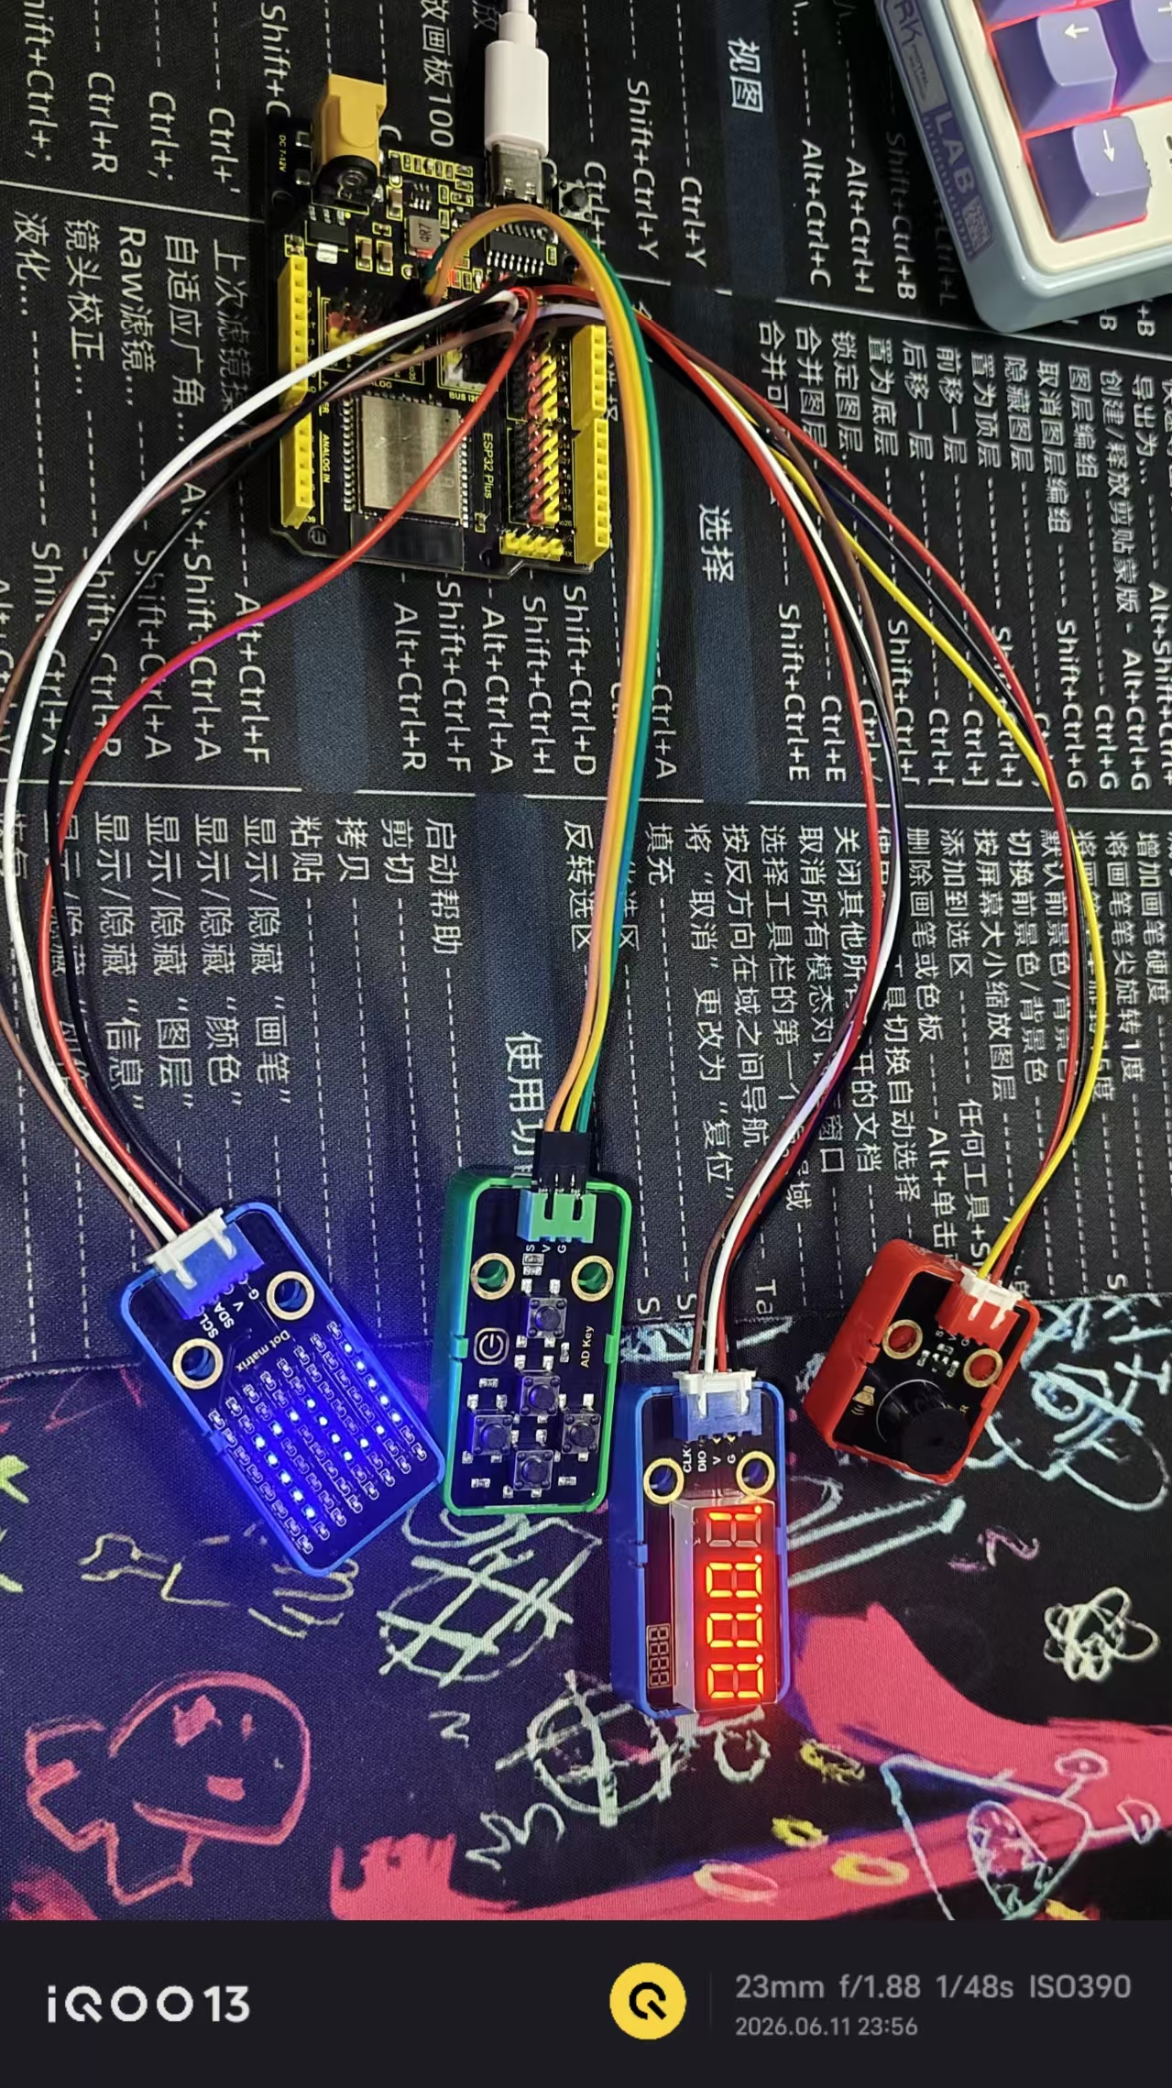
OpenHarmony + ESP32 + MQTT
ESP32智能游戏竞技台
基于 OpenHarmony 的物联网期末大作业汇报
通过 MQTT 实现手机 APP 与 ESP32 开发板的双向通信，联动蜂鸣器、AD 五路按键、四位数码管和 8x8 矩阵灯，构建可玩的智能游戏终端。
4
4
MQTT
外设模块
经典小游戏
发布 / 订阅通信
汇报人：巫泉彬 蓝钿玉 | 学号：25215150314 25215150317 | 2026/6/12

Slide 2
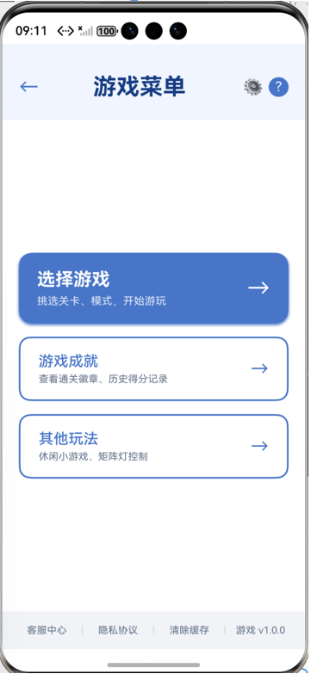
MAIN CONTENT
汇报沿着“项目设计—南向实现—北向实现—总结”展开
参考原 PPT 的章节节奏，结合本项目的游戏竞技台内容重组。
01
项目设计
项目设计
场景、目标、整体功能和系统架构
02
南向实现部分
南向实现部分
ESP32 与蜂鸣器、AD 按键、数码管、矩阵灯交互
03
北向实现部分
北向实现部分
HarmonyOS APP、MQTT Broker 与消息主题
04
总结
总结
成果展示、问题收获与改进方向
ESP32智能游戏竞技台 | OpenHarmony + MQTT + 外设联动
02

Slide 3
01
项目设计
ESP32
HarmonyOS APP
Project Design
MQTT Broker
8x8 Matrix

Slide 4
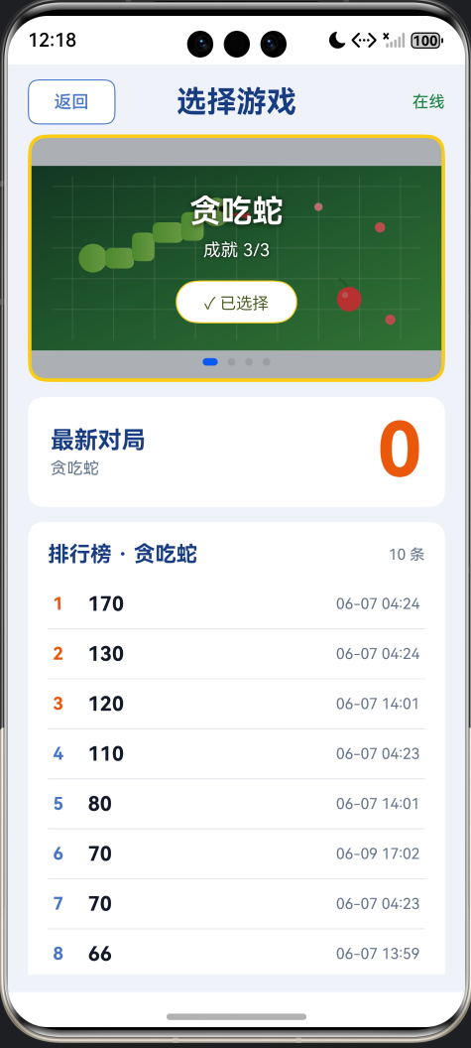
PROJECT DESIGN
系统把手机 APP、MQTT 和开发板外设组合成一个可交互的游戏终端
核心不是单个传感器演示，而是把输入、显示、音效和云端消息串成完整闭环。
APP 管理
MQTT 通信
选择游戏、查看成就、控制矩阵灯、接收游戏结果
APP 与 ESP32 通过 Broker 发布/订阅主题，完成双向消息交换
ESP32 控制
外设反馈
读取按键、刷新显示、驱动蜂鸣器和矩阵屏
矩阵灯展示画面，数码管显示分数，蜂鸣器输出音效
ESP32智能游戏竞技台 | OpenHarmony + MQTT + 外设联动
03

Slide 5
SYSTEM ARCHITECTURE
系统采用 APP、MQTT Broker、ESP32 三端发布/订阅架构
APP 负责选择与管理，Broker 负责消息中转，ESP32 负责硬件控制与状态回传。
发布 game/state、score
HIVEMQ / EMQX
发布 game/cmd
MQTT Broker
消息中转服务
订阅 game/cmd
订阅 game/state
ESP32 开发板与外设
控制指令：选择游戏、复活、矩阵灯像素/图案
状态回传：游戏结束、分数、设备连接状态
通信模式：发布/订阅，解耦 APP 与开发板
HarmonyOS APP
ESP32智能游戏竞技台 | OpenHarmony + MQTT + 外设联动
04

Slide 6
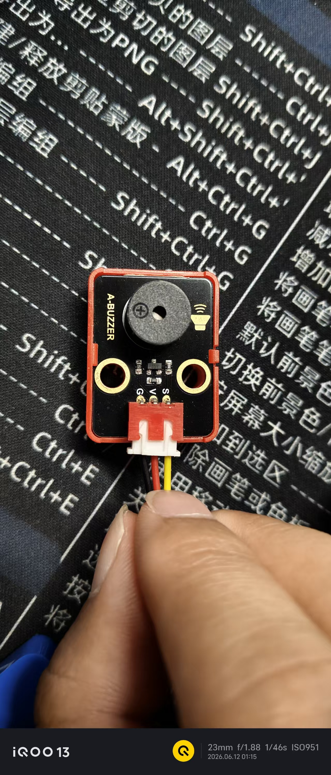
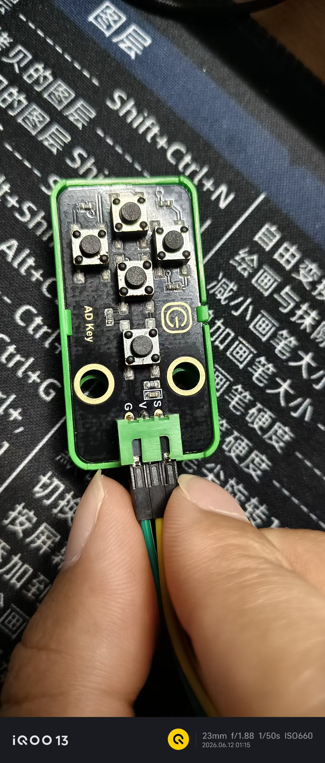
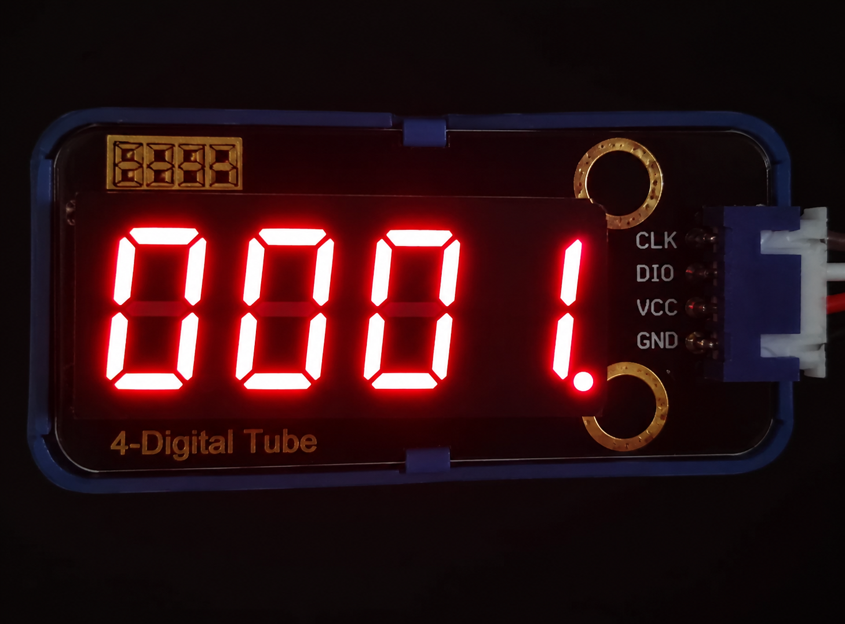
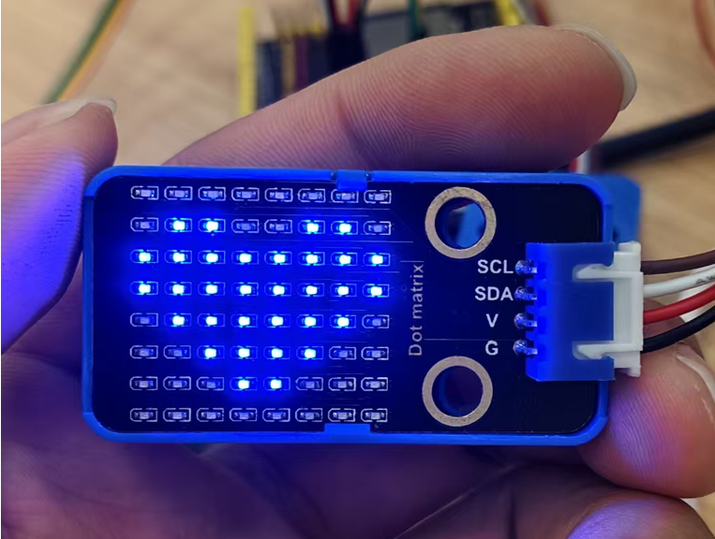
HARDWARE DESIGN
四个外设模块把“输入、显示、音效、画面”补齐
ESP32 作为核心控制器，分别通过 GPIO、ADC 和双线串行接口完成外设驱动。
蜂鸣器模块
AD 五路按键
四位数码管
8x8 矩阵灯
GPIO / PWM
ADC
DIO / CLK
I2C / SCL/SDA
用于得分、碰撞、游戏结束等音效反馈，增强交互感。
五个按键共用一路模拟输入，通过不同电压区间识别方向与确认。
显示实时分数或状态数值，让玩家脱离手机也能看到游戏结果。
展示游戏画面和 APP 下发的图案，是本项目最直观的输出界面。
ESP32智能游戏竞技台 | OpenHarmony + MQTT + 外设联动
05

Slide 7
PIN CONNECTION
外设连线按接口类型分组，便于调试和汇报说明
实际项目中应先统一供电与 GND，再按信号线连接各模块。
外设
关键引脚
接口方式
作用
蜂鸣器
Signal
GPIO 输出
游戏音效 / 提示音
AD 五路按键
Signal
ADC 模拟输入
方向键与确认输入
四位数码管
DIO / CLK
双线串行
分数显示
8x8 矩阵灯
SDA / SCL
I2C 通信
画面与图案显示
所有模块
VCC / GND
供电与共地
保证电平参考一致
ESP32智能游戏竞技台 | OpenHarmony + MQTT + 外设联动
06

Slide 8
SYSTEM FLOW
系统流程围绕初始化、选择游戏、运行反馈和结果回传形成闭环
参考原 PPT 的流程图页，本项目把硬件循环和 APP 事件纳入同一条主流程。
1
系统初始化
2
APP 选择游戏
3
下发控制指令
WiFi / MQTT / GPIO / ADC / 显示模块
贪吃蛇、俄罗斯方块、小恐龙、飞机大战
APP 发布 game/cmd 到 Broker
4
ESP32 执行游戏
5
状态与分数回传
6
APP 展示结果
读取按键、刷新矩阵灯、更新数码管
发布 game/state、score 等消息
排行榜、成就、复活弹窗与矩阵控制
ESP32智能游戏竞技台 | OpenHarmony + MQTT + 外设联动
07

Slide 9
02
南向实现部分
ESP32
HarmonyOS APP
ESP32 Peripheral Implementation
MQTT Broker
8x8 Matrix

Slide 10
BUZZER
蜂鸣器负责把游戏事件转化为即时音效反馈
通过 GPIO 输出高低电平或 PWM 方波，形成得分、碰撞、结束等不同提示音。
实现要点
初始化蜂鸣器 GPIO 输出模式
根据游戏事件触发不同持续时间和频率
音效结束后关闭输出，避免长鸣
典型事件映射
得分
短促提示音
碰撞
低频警示音
游戏结束
连续结束音
复活
确认提示音
ESP32智能游戏竞技台 | OpenHarmony + MQTT + 外设联动
09

Slide 11
AD KEY
AD 五路按键用一路 ADC 完成五个操作输入
不同按键对应不同分压值，ESP32 读取模拟值后按阈值区间判断按键。
UP
ADC 判定逻辑
读取 raw = analogRead(pin)
LEFT
OK
RIGHT
按阈值区间映射为 1-5
未按下返回 0
DOWN
减少 GPIO 占用
ESP32智能游戏竞技台 | OpenHarmony + MQTT + 外设联动
10

Slide 12
DIGITAL TUBE
四位数码管让游戏分数脱离 APP 也能实时可见
通过 DIO/CLK 两线向 TM1637 类显示模块发送段码和位选数据。
1
初始化
配置 DIO/CLK 引脚
2
编码
把分数转为七段段码
3
发送
按位写入显示模块
4
刷新
游戏循环中持续更新
ESP32智能游戏竞技台 | OpenHarmony + MQTT + 外设联动
11

Slide 13
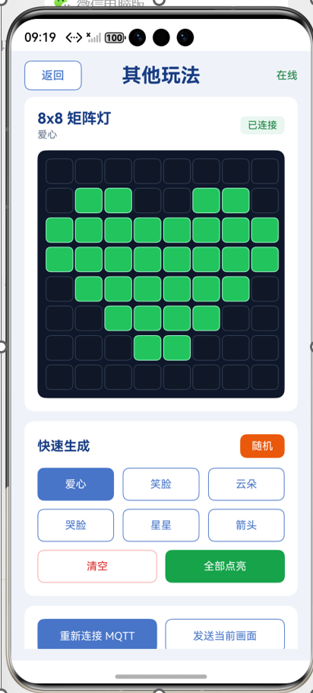
8x8 MATRIX
8x8 矩阵灯既是游戏画面，也是 APP 远程控制的可视输出
APP 可绘制像素或选择预设图案，通过 MQTT 下发 rows 数据到 ESP32。
矩阵数据格式
{
"type": "matrix",
"action": "pixel",
"x": 4, "y": 4,
"on": 1,
"rows": [0,0,40,8,10,10,0,0]
}
手机端点选像素或一键生成图案
ESP32 解析 rows 数组并刷新矩阵灯
矩阵灯可显示爱心、笑脸、云朵、箭头等图案
ESP32智能游戏竞技台 | OpenHarmony + MQTT + 外设联动
12

Slide 14
03
北向实现部分
ESP32
HarmonyOS APP
HarmonyOS APP And MQTT
MQTT Broker
8x8 Matrix

Slide 15
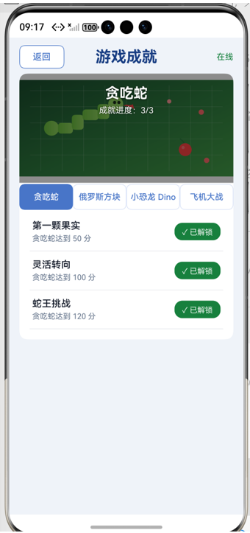
APP DESIGN
HarmonyOS APP 提供游戏入口、成就记录和矩阵控制三类核心页面
APP 端基于 ArkTS 开发，承担用户操作、状态展示和 MQTT 消息收发。
游戏菜单
选择与排行
游戏成就
矩阵控制
ESP32智能游戏竞技台 | OpenHarmony + MQTT + 外设联动
14

Slide 16
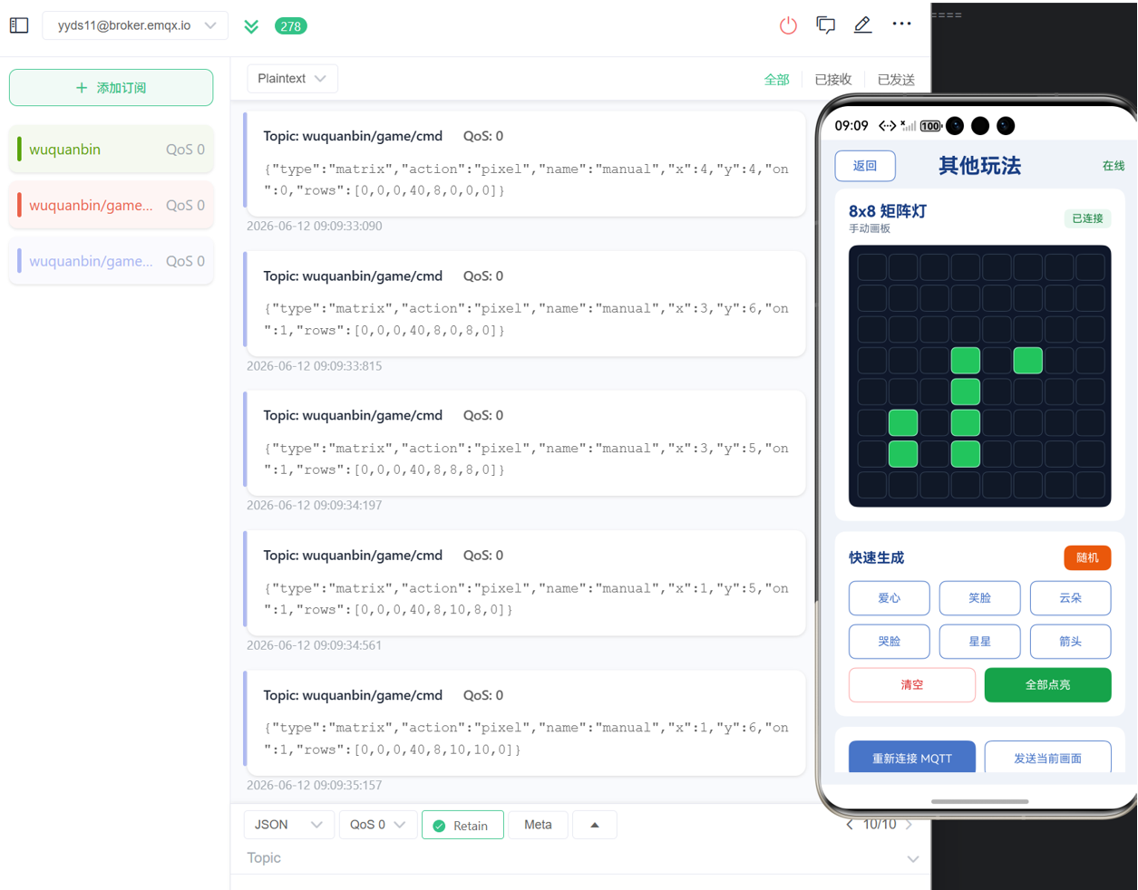
MQTT COMMUNICATION
MQTT 主题把 APP 操作转成 ESP32 可执行的游戏指令
调试页面显示 APP 每次绘制矩阵像素都会发布 JSON 消息到指定主题。
主题规划
wuquanbin/game/cmd：APP 下发控制指令
wuquanbin/game/state：ESP32 回传状态
wuquanbin/game/score：同步游戏分数
双向通信闭环
发布控制 → Broker 转发 → ESP32 执行 → 状态回传 → APP 更新界面
ESP32智能游戏竞技台 | OpenHarmony + MQTT + 外设联动
15

Slide 17
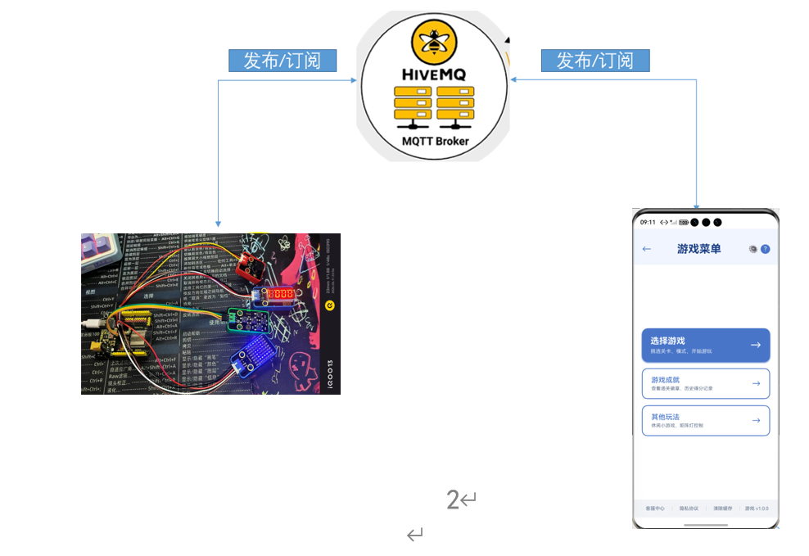
APP-MQTT FLOW
北向流程从创建客户端开始，到订阅主题和处理回调结束
参考原 PPT 的北向实现页，保留初始化、连接、订阅、发布、回调处理五步逻辑。
配置参数
建立连接
发布消息
Broker 地址、端口、Client ID、用户名和密码
连接 broker.emqx.io / HiveMQ Broker
选择游戏、矩阵像素、复活等控制指令
创建客户端
订阅主题
回调处理
APP 构建 MQTTClient 实例
监听状态、分数与设备连接消息
解析 JSON，更新页面与提示状态
ESP32智能游戏竞技台 | OpenHarmony + MQTT + 外设联动
16

Slide 18
RESULT DEMO
实物联调已经覆盖 APP 操作、MQTT 消息和硬件反馈
成品展示重点看三件事：APP 可操作、Broker 可见消息、开发板外设有响应。
APP
游戏菜单、成就与矩阵控制页面完成
MQTT
可在调试工具中看到 JSON 指令持续发布
硬件
矩阵灯、数码管、蜂鸣器和按键完成联动
ESP32智能游戏竞技台 | OpenHarmony + MQTT + 外设联动
17

Slide 19
SUMMARY
项目完成了从 APP 到 ESP32 外设的完整物联网闭环
1
系统成果
实现游戏选择、矩阵控制、成就排行、硬件外设联动和 MQTT 调试验证。
2
技术收获
掌握 GPIO、ADC、I2C/双线串行、ArkTS 页面开发和 MQTT 发布/订阅通信。
3
改进方向
后续可优化连接稳定性、增加设备状态监控、封装更多游戏和动画图案。
THANKS

